Slide 1
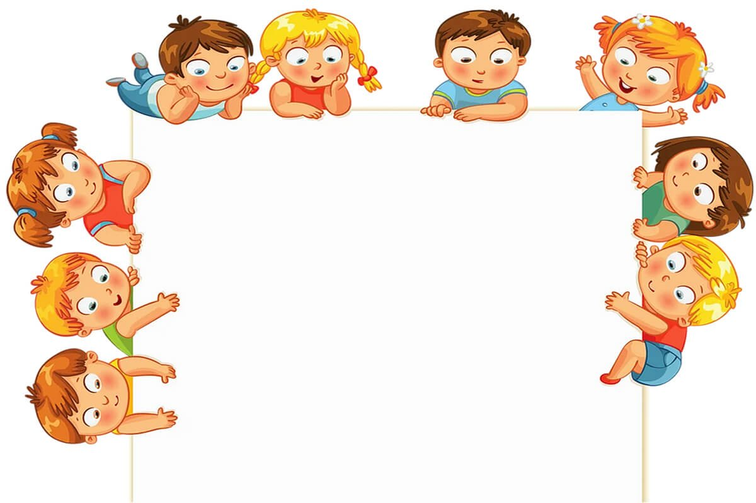
Муниципальное дошкольное образовательное автономное учреждение «Детский сад№ 31 комбинированного вида «Звёздочка» г. Орска» Дидактическая игра на развитие психических процессов у детей старшего возраста: «Волшебные трубочки»
Воспитатель 1 категории Колякина Н.Г. 2025.

Slide 2

Цель: способствовать развитию психических процессов: восприятие, внимание, память, мышление, речь.
Задачи:
Учить повторять задание по карточке, чередовать цвета в соответствии с образцами;
Развивать зрительное восприятие и зрительную память у детей;
Учить запоминать последовательность цветов, называть их.
Способствовать развитию внимания, логического мышления, мелкой моторики;
- Воспитывать самостоятельность, умение доводить игру до конца, учить соревноваться.
Оборудование:
2 игровых поля, карточки-задания, цветные трубочки.

Slide 3
Правила игры.
1 вариант:
Ребятам даётся игровое поле и карточки-задания, они на палочки надевают разноцветные трубочки по образцу. Ребёнку показывается карточка-задание, предлагается её запомнить и по памяти собрать.
Усложнение игры: ребятам раздаются карточки-задания с пробелами цветных трубочек, они определяют закономерность и выполняют задание.
2 вариант: Игровая ситуация-соревнование: воспитатель предлагает двоим ребятам выполнить задание по карточке. Проверяется правильное выполнение и быстрота.
3 вариант: Ребята самостоятельно придумывают комбинацию цветных трубочек, выполняют действия и проговаривают их.
4 вариант: Воспитатель диктует комбинацию цветов, дети на слух
определяют цвета и выполняют задание.

Slide 4
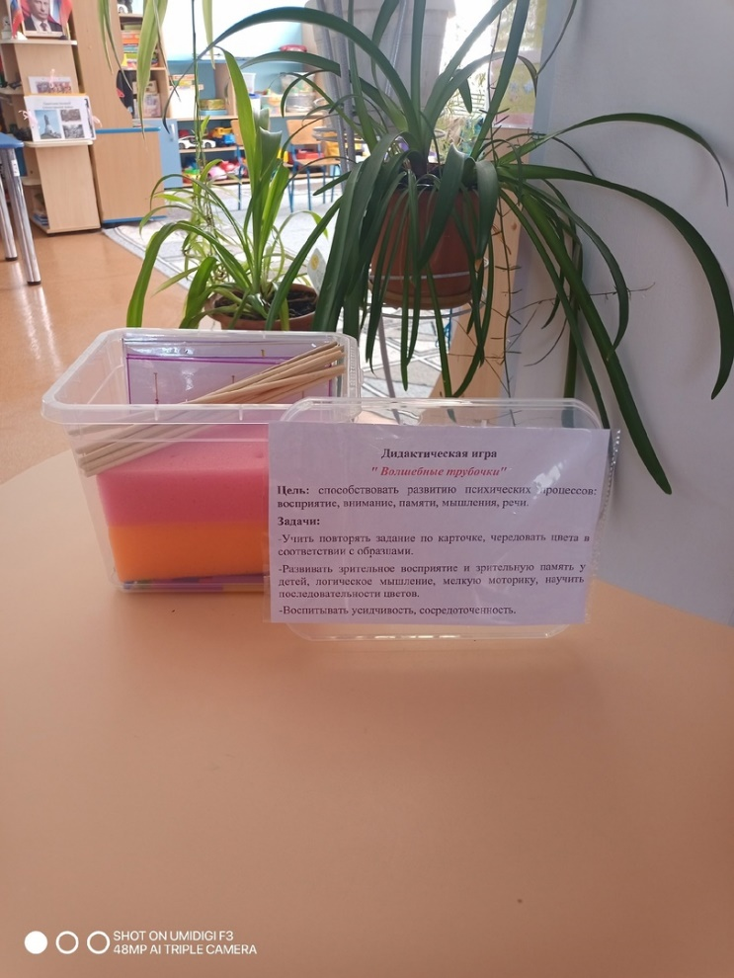
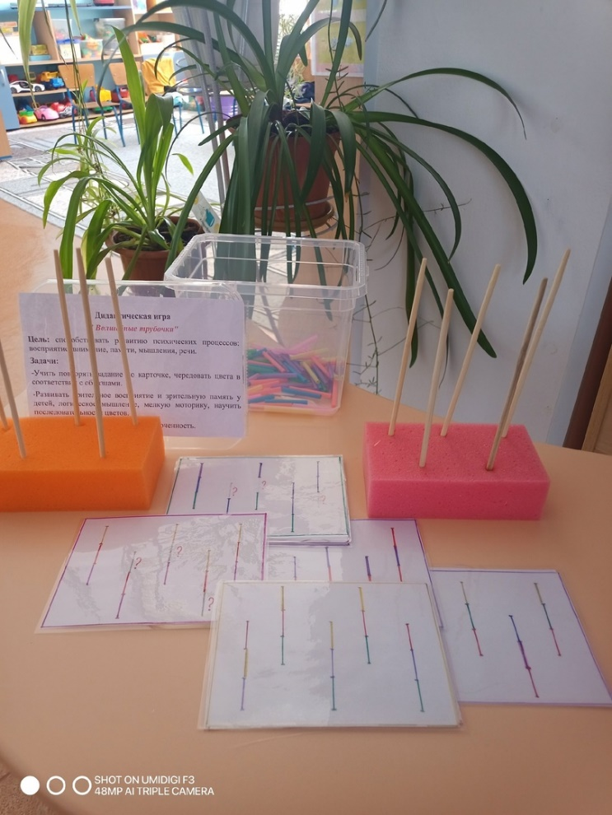
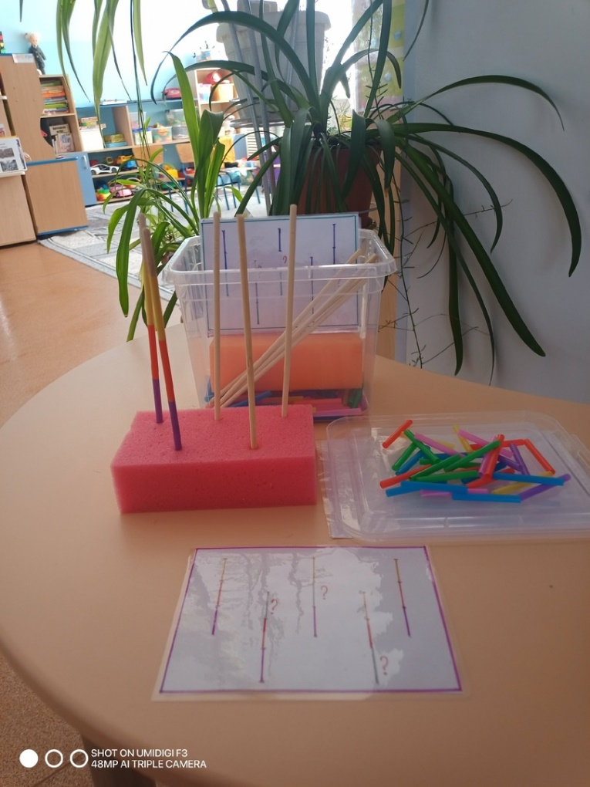

Slide 5

